Slide 1
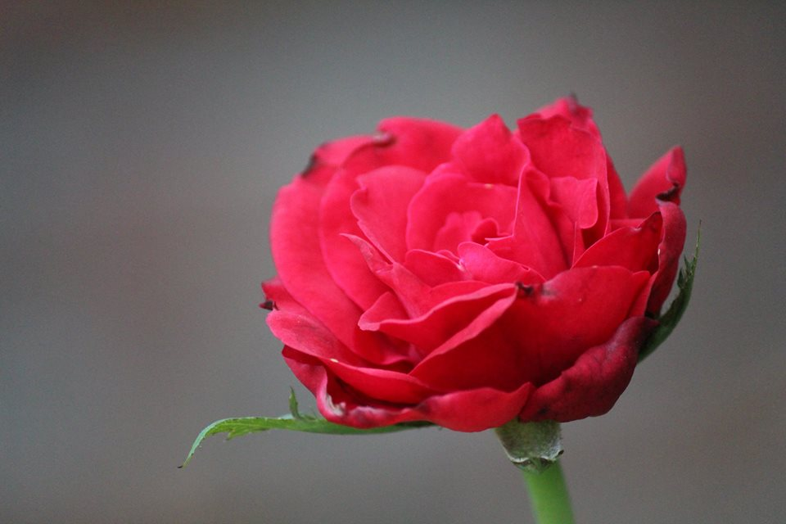
স্বাগতম

Slide 2
শিক্ষক পরিচিতি
লিটন কুমার সরকার
প্রধান শিক্ষক
ভর্ণাপাড়া সরকারি প্রাথমিক বিদ্যালয়
ঘোড়াঘাট, দিনাজপুর।

Slide 3
অধ্যায়ঃ ৭ প্রাকৃতিক সম্পদ
পাঠের শিরোনামঃশক্তি উৎপাদনে প্রাকৃতিক সম্পদের ব্যবহার ।
সময়ঃ ৪০ মিনিট
পাঠ পরিচিতি
বিষয়ঃ প্রাথমিক বিজ্ঞান
শ্রেণিঃ চতুর্থ
.

Slide 4
শিখন ফলঃ
১৭.৩.১ সৌরশক্তি ও বায়ুপ্রবাহ প্রাকৃতিক সম্পদ হিসাবে বর্ণনা
করতে পারবে ।
১৭.৩.২ সৌরশক্তিকে আহরণ করার প্রয়ুক্তিগত পদ্ধতি বলতে পারবে
১৭.৩.৩ বায়ুশক্তিকে আহরণ করার প্রয়ুক্তিগত পদ্ধতি বর্ণনা করতে
পারবে ।
১৭.৪.২ প্রাকৃতিক সম্পদের যথাযথ ব্যবহার বর্ণনা করতে পারবে ।

Slide 5

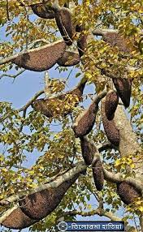
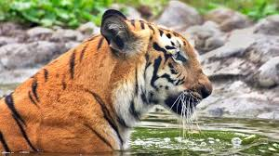
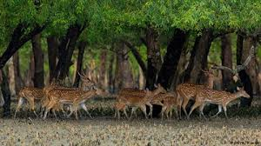
লক্ষ্য করি

Slide 6
আজকের পাঠ
শক্তি উৎপাদনে প্রাকৃতিক সম্পদের ব্যবহার

Slide 7
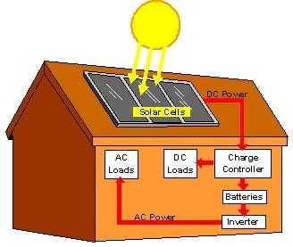
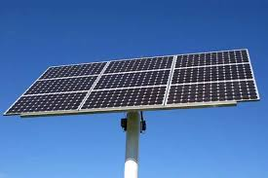
সৌর প্যানেল এক ধরনের যন্ত্র যা সূর্যের আলোকে বিদ্যুৎ শক্তিতে রুপান্তর করে ।

Slide 8
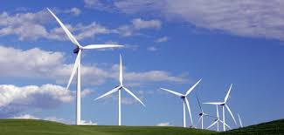
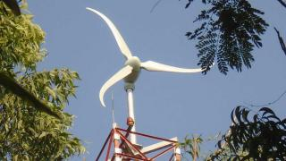
বায়ুপ্রবাহ জেনারেটরের সাথে যুক্ত উইন্ডমিলের টারবাইন ঘোরায় এবং বিদ্যুৎ উৎপাদন করে।

Slide 9
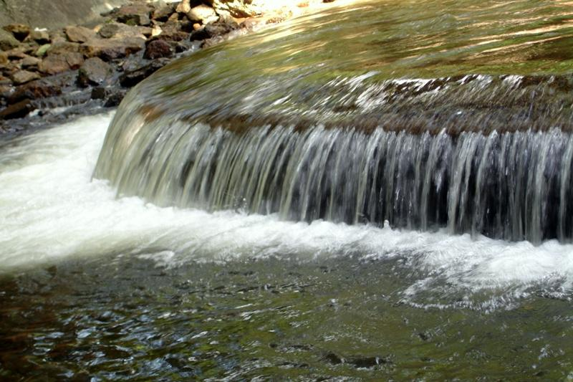
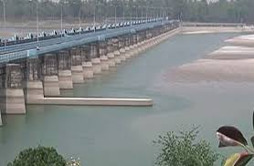
পানির স্রোত জেনারেটরের সাথে যুক্ত টারবাইন ঘোরায় এবং বিদ্যুত উৎপাদন করে ।

Slide 10
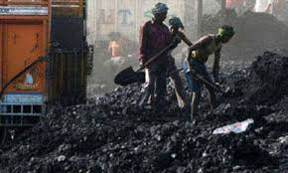
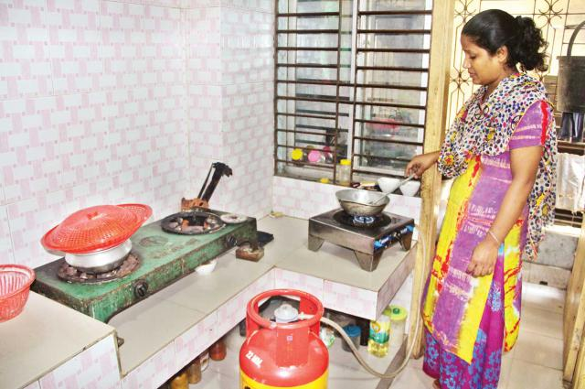
তেল, কয়লা এবং প্রাকৃতিক গ্যাস অনবায়নযোগ্য শক্তির উৎস । এগুলো পোড়ালে তাপ উৎপন্ন হয়,যা রান্না কতে,যানবাহন চালাতে বিদ্যুৎ উৎপাদন করতে ব্যবহার হয় ।

Slide 11
দলীয় কাজ
শাপলা দলঃ ৩টি প্রাকৃতিক সম্পদের নাম লিখ ।
পলাশ দলঃ প্রাকৃতিক সম্পদ থেকে প্রাপ্ত ৩টি শক্তির নাম লিখ ।

Slide 12
পাঠ্য বইয়ের ৫১ও ৫২ পৃষ্ঠা বের করি এবং পড়ি ।

Slide 13
মূল্যায়ন
নিচের প্রশ্ন ২টি উত্তর লিখ ।
(ক) আমরা শক্তি পেতে কোন কোন প্রাকৃতিক সম্পদ ব্যবহার করি ।
(খ)বিভিন্ন প্রাকৃতিক সম্পদ থেকে আমরা কোন কোন শক্তি পাই ।

Slide 14
ধন্যবাদ

